Slide 1

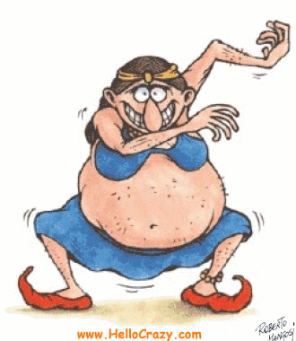

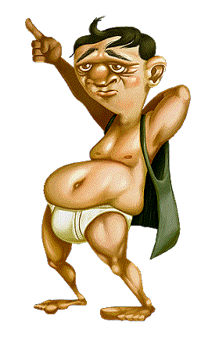

Dictons et Humours 2

Slide 2







Slide 3



Slide 4
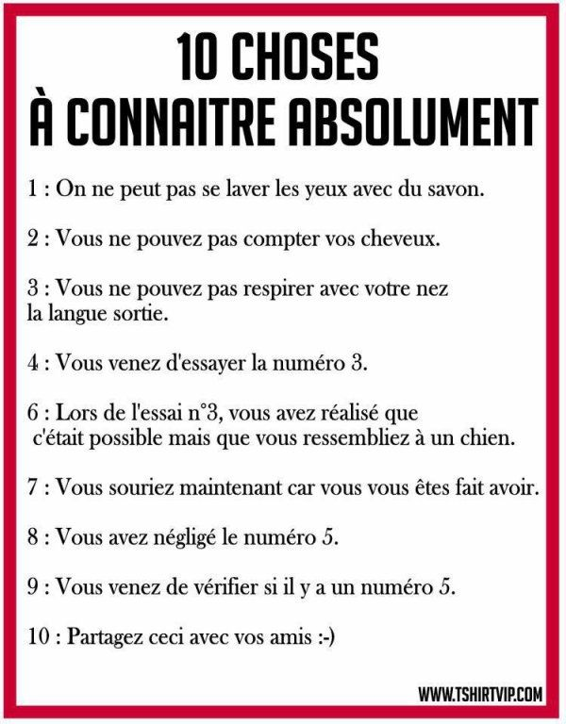


Slide 5




Slide 6



Slide 7
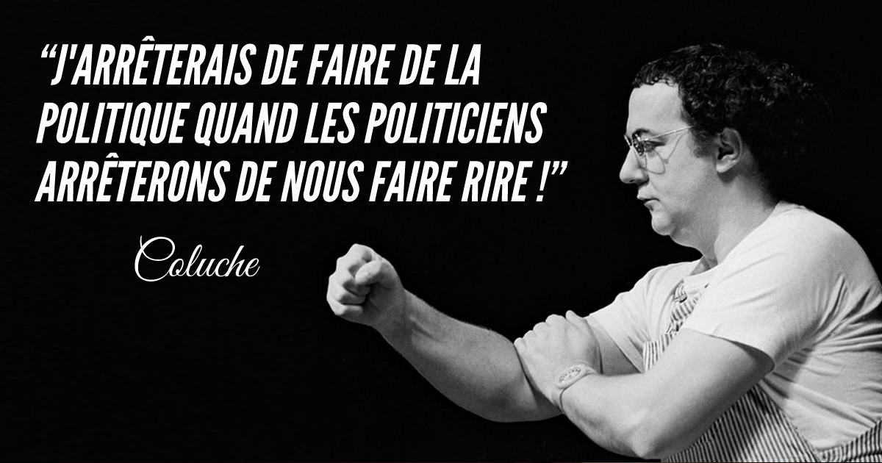



Slide 8


D'après une étude américaine, 20% des habitants de notre planète parle anglais. Oui, les 80% restant n'ont pas compris la question
.
Jean Yanne
Je sais que, pour une femme c'est difficile de rendre un homme heureux. Mais si ce travail vous paraît trop dur toute seule, mettez-vous à plusieurs
.
Pierre Desproges
Je ne crois aux statistiques que lorsque je les ai moi-même falsifiées
.
Winston Churchill
Ma femme est sans défense : heureusement pour elle, sinon on la confondrait avec un éléphant
.
Pierre Doris
A part les singes, tous les animaux refusent de faire l'amour face à face. Ils doivent pressentir que le derrière se ride moins vite que le visage
.
Sim
Il ne faut jamais juger les gens sur leurs fréquentations. Tenez, Judas, par exemple, il avait des amis irréprochables
.
Verlaine

Slide 9



Slide 10





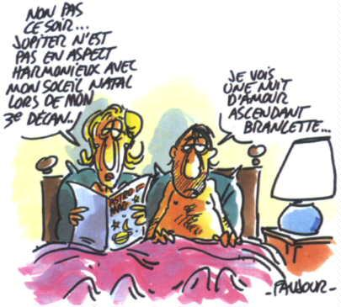

Slide 11



Slide 12

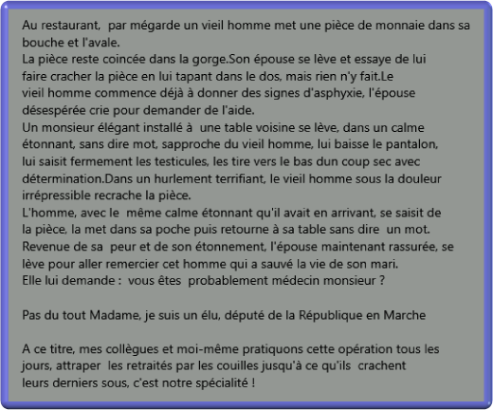

Slide 13
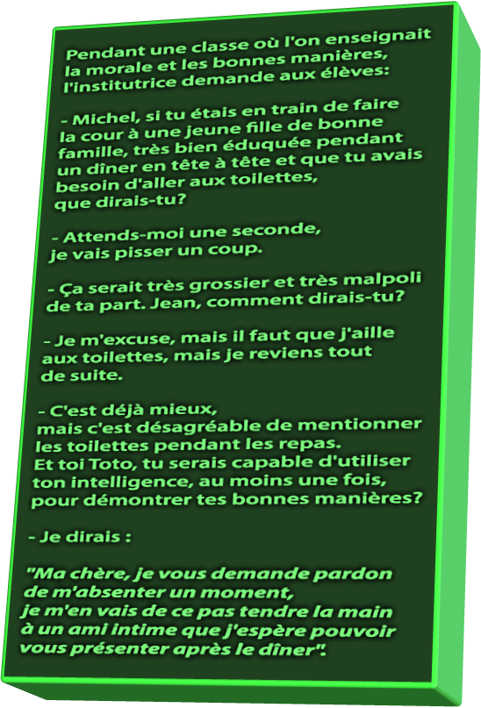


Slide 14



Slide 15



Slide 16



Slide 17







Slide 18




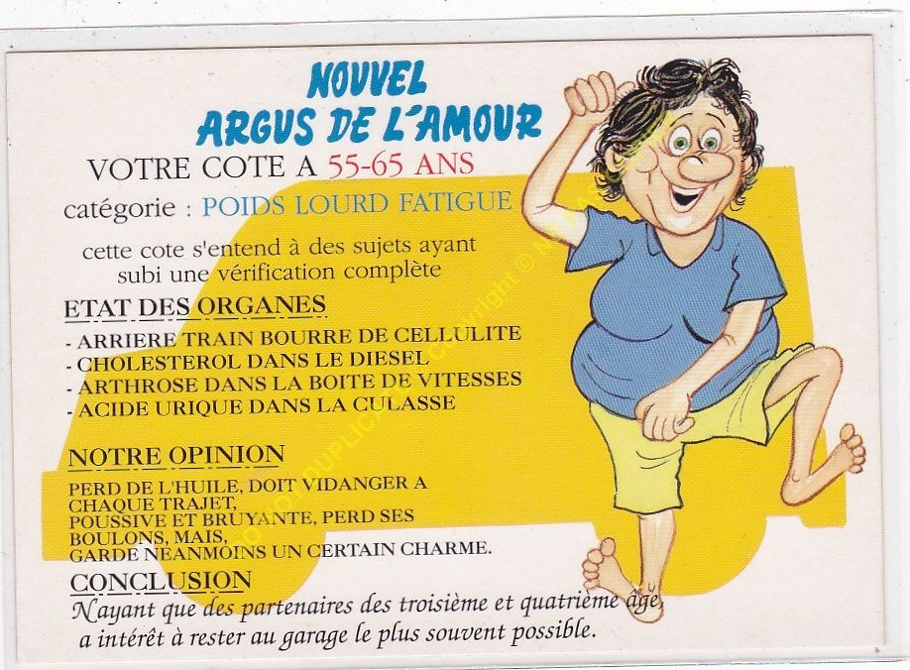


Slide 19


....Eve, discrète et patiente, regardait Adam avec un petit sourire de compassion ... Puis, elle se tourna vers Dieu et lui demanda :- " Et pour moi, que reste-t-il comme présent ?"
- " Un Cerveau, Eve, un Cerveau ..." lui répondit Dieu ......

Slide 20


A Bientôt…!!!

